Slide 1
Презентация проекта «Моя семья»
МУНИЦИПАЛЬНО БЮДЖЕТНОЕ ОБЩЕОБРАЗОВАТЕЛЬНОЕ УЧРЕЖДЕНИЕ «МАРФИНСКАЯ СРЕДНЯЯ ОБЩЕОБРАЗОВАТЕЛЬНАЯ ШКОЛА»
Подготовила: педагог-психолог Кормакова Е.И.
с. Марфино
2022

Slide 2
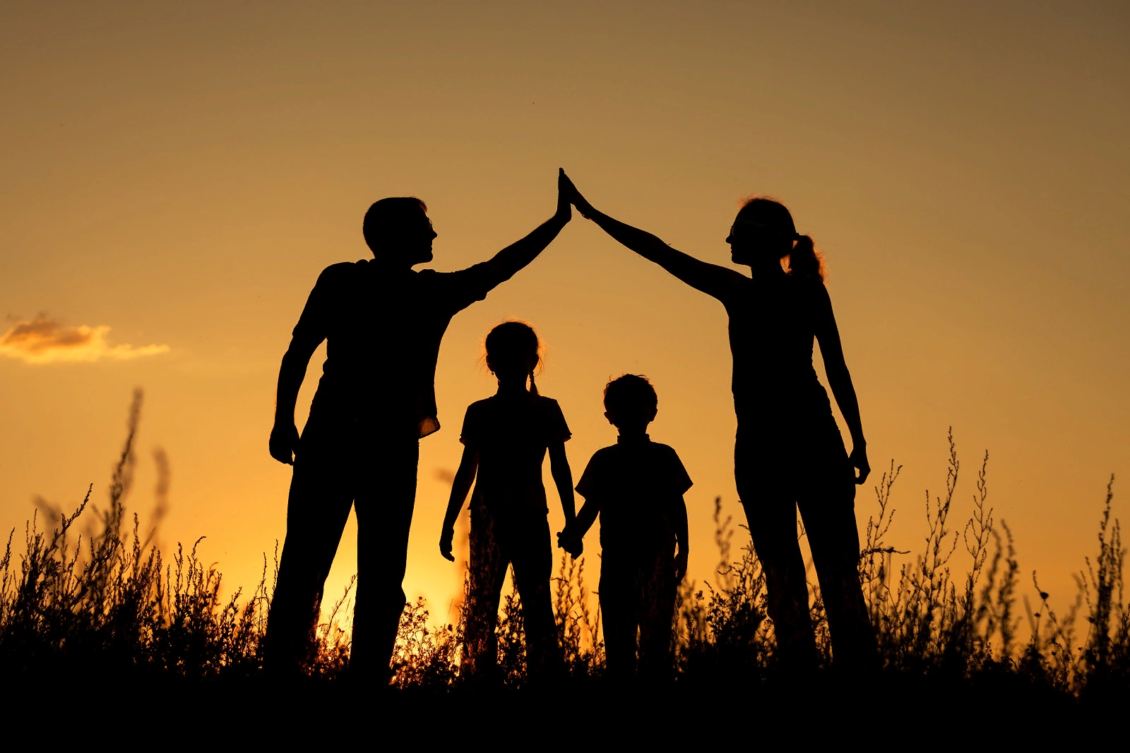
Актуальность проекта обусловлена тесной и неразрывной связью детско-родительских отношений и становлением личности ребенка.
Ни для кого не секрет, что именно семья является основным институтом формирования личности ребенка. Под влиянием семьи закладываются моральные ориентиры, эмоциональная составляющая, правила поведения и такие общечеловеческие ценности как доброта, честность, справедливость и великодушие. Но все это возможно только в теплой и дружественной атмосфере, где родители слушают и слышат своих детей, заботятся о них и друг о друге.
Семейная жизнь многообразна и непроста, не бывает идеальных людей и семей, но в руках родителей находится хрупкий мир ребенка, поэтому в их силах ответственно относиться к процессу воспитания, не только беречь детскую психику от проблем современного мира, но и учиться справляться с трудностями.

Slide 3
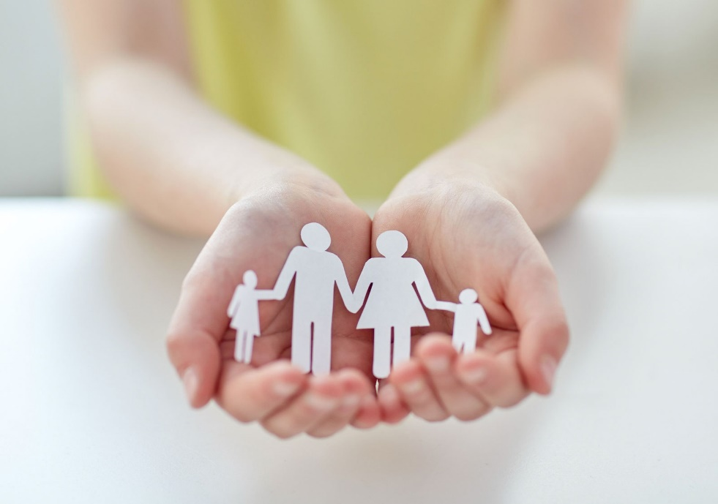
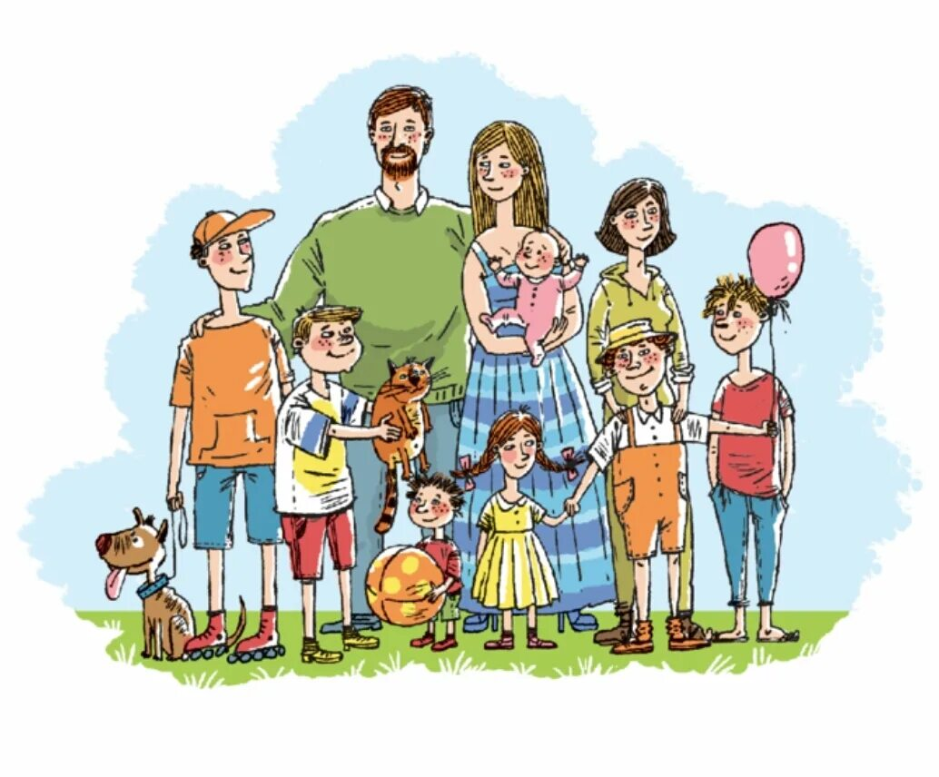
Цель проекта – оптимизация детско-родительских отношений.
Задачи проекта:
Расширение возможностей понимания своего ребёнка.
Расширение у детей понимания понятия «семья».
3. Повышение педагогической компетентности родителей по созданию психологического комфорта в семье.
4. Формирование у родителей уверенности в собственных педагогических возможностях.
5. Способствование включению родителей в совместную деятельность с ребёнком.
Тип проекта – социальный.
Продолжительность проекта – средней продолжительности (2 месяца –ноябрь, декабрь 2022).
Участники проекта: воспитанники старших и подготовительных групп, родители.

Slide 4
Ожидаемые результаты:
эмоционально-положительное реагирование детей на общение с близкими родственниками,
проявление доброжелательности, любви и внимания к близким взрослым,
знание имен членов своей семьи, родственных позиций в семье,
проявление познавательной активности,
понимание родителями важности детско-родительских отношений;
приобретение родителями знаний, умений и навыков эффективного взаимодействия с детьми;
улучшение внутрисемейного психологического климата,
мотивирование на совместную деятельность всех участников проекта.

Slide 5
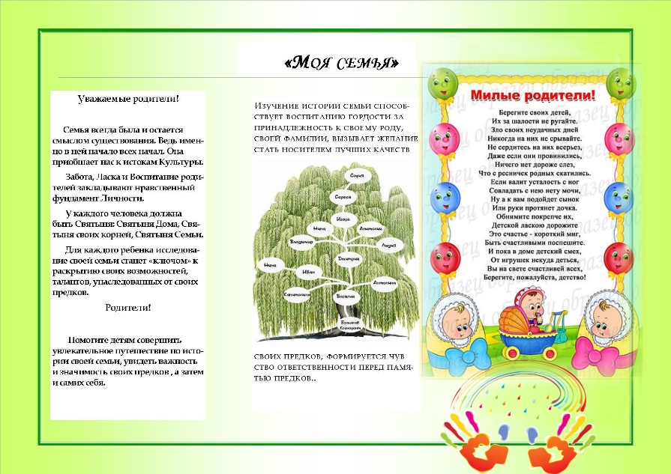
Подготовительный этап:
определение целей и задач проекта, сбор материала, необходимого для реализации цели проекта;
составление плана совместной деятельности с детьми и родителями;
подбор материала и оборудования для занятий, бесед;
создание картотек игр, стихов, пословиц и поговорок по теме; создание информационной базы для родителей (консультации, буклеты).

Slide 6
Основной этап
Беседы о семье
Просмотр презентации «Семья в русской истории»
Изучение пословиц и поговорок о семье
Памятка для родителей «Семья в жизни ребенка», «Правила семейного общения
Просмотр мультфильмов «Мешок яблок» и «Мама для мамонтенка»
Акция «Ты самая лучшая мама» (записки для мам) ко Дню Матери
Акция «Прикосновение любви» (творческие работы) ко Дню Матери
Акция «Расскажи о своих чувствах» (звонки) ко Дню Матери
Чтение рассказов «Большая берёза» (Н. М. Артюхова), «Бабушка отдыхает» (Василий Сухомлинский)
Художественное творчество: рисование «Моя семья»
Заключительное занятие «Герб моей семьи»

Slide 7
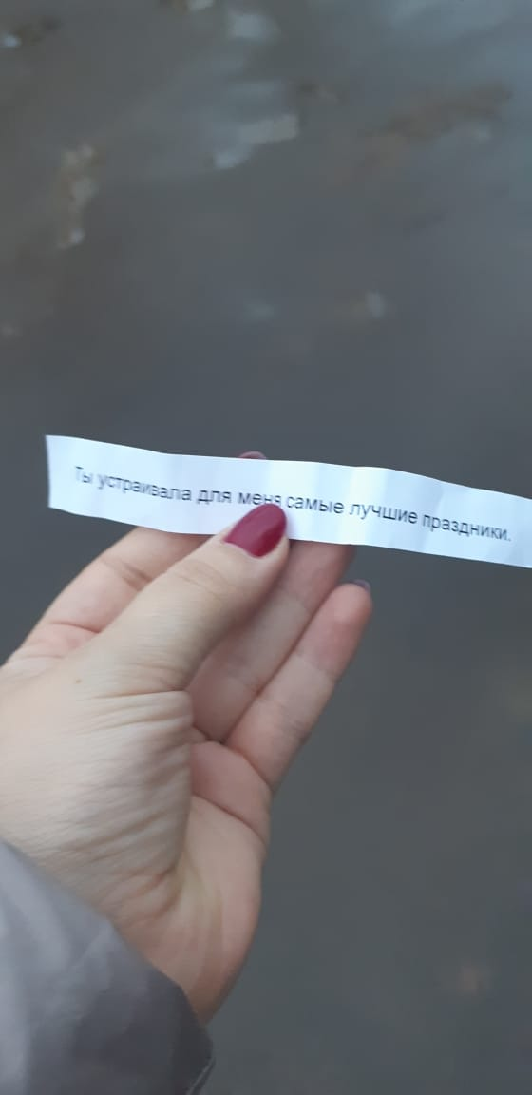
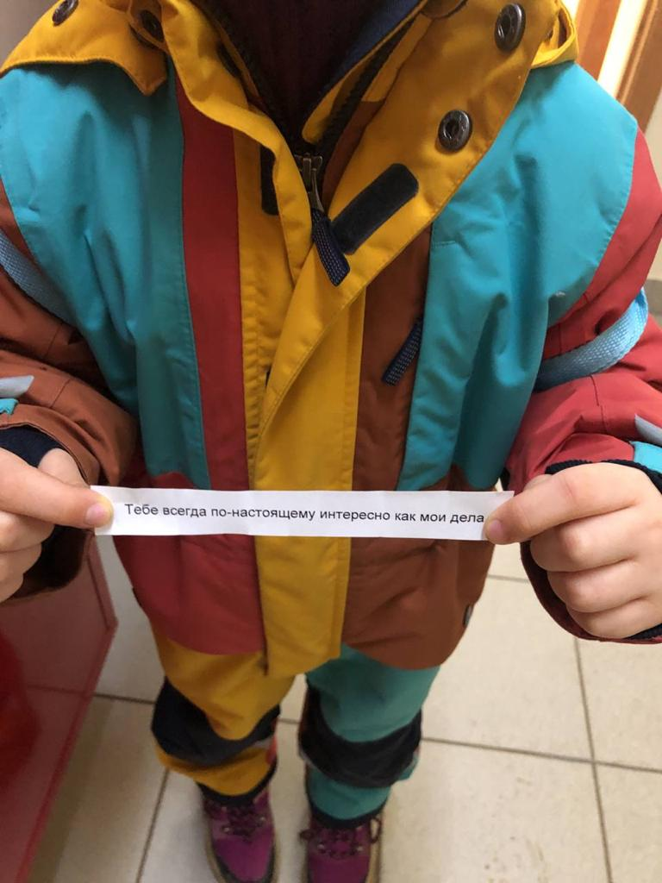
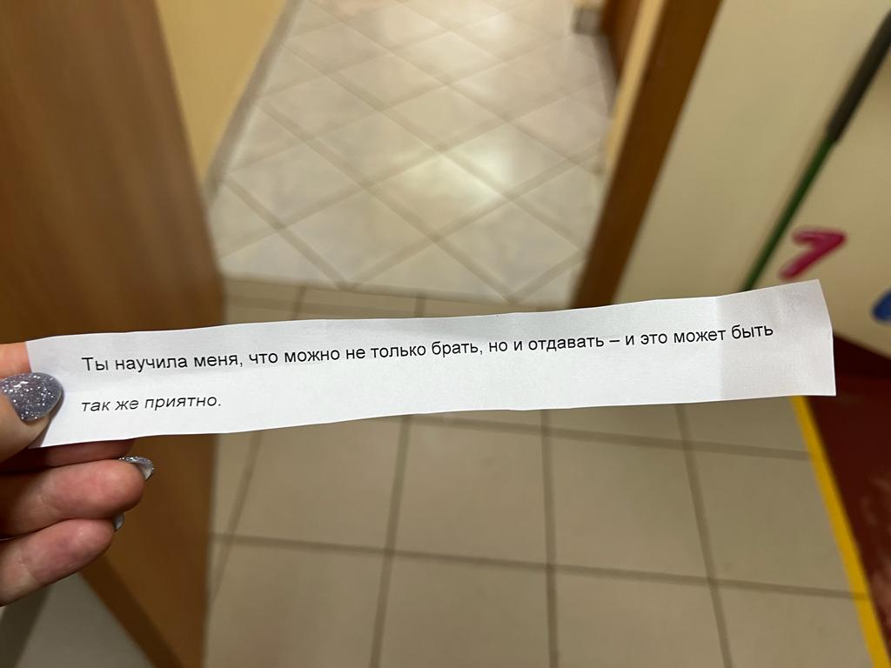
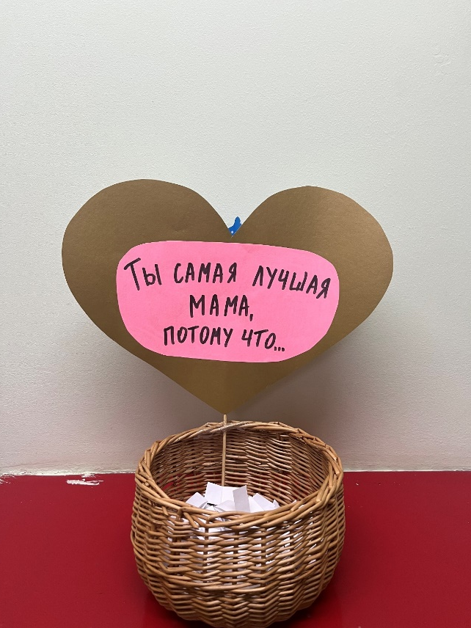
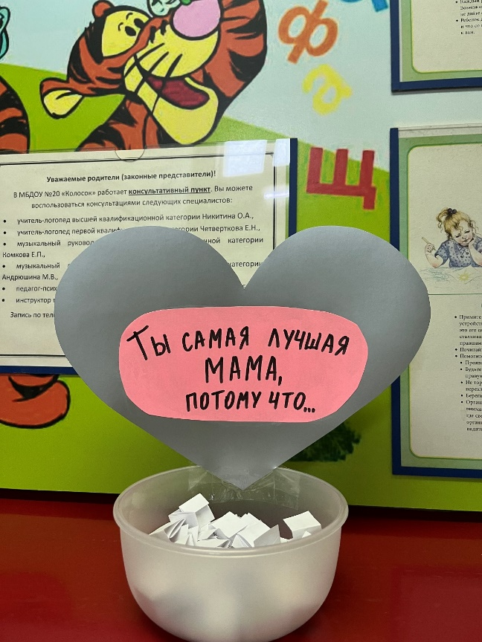
Реализация проекта
Акция «Ты самая лучшая мама» ко Дню Матери

Slide 8
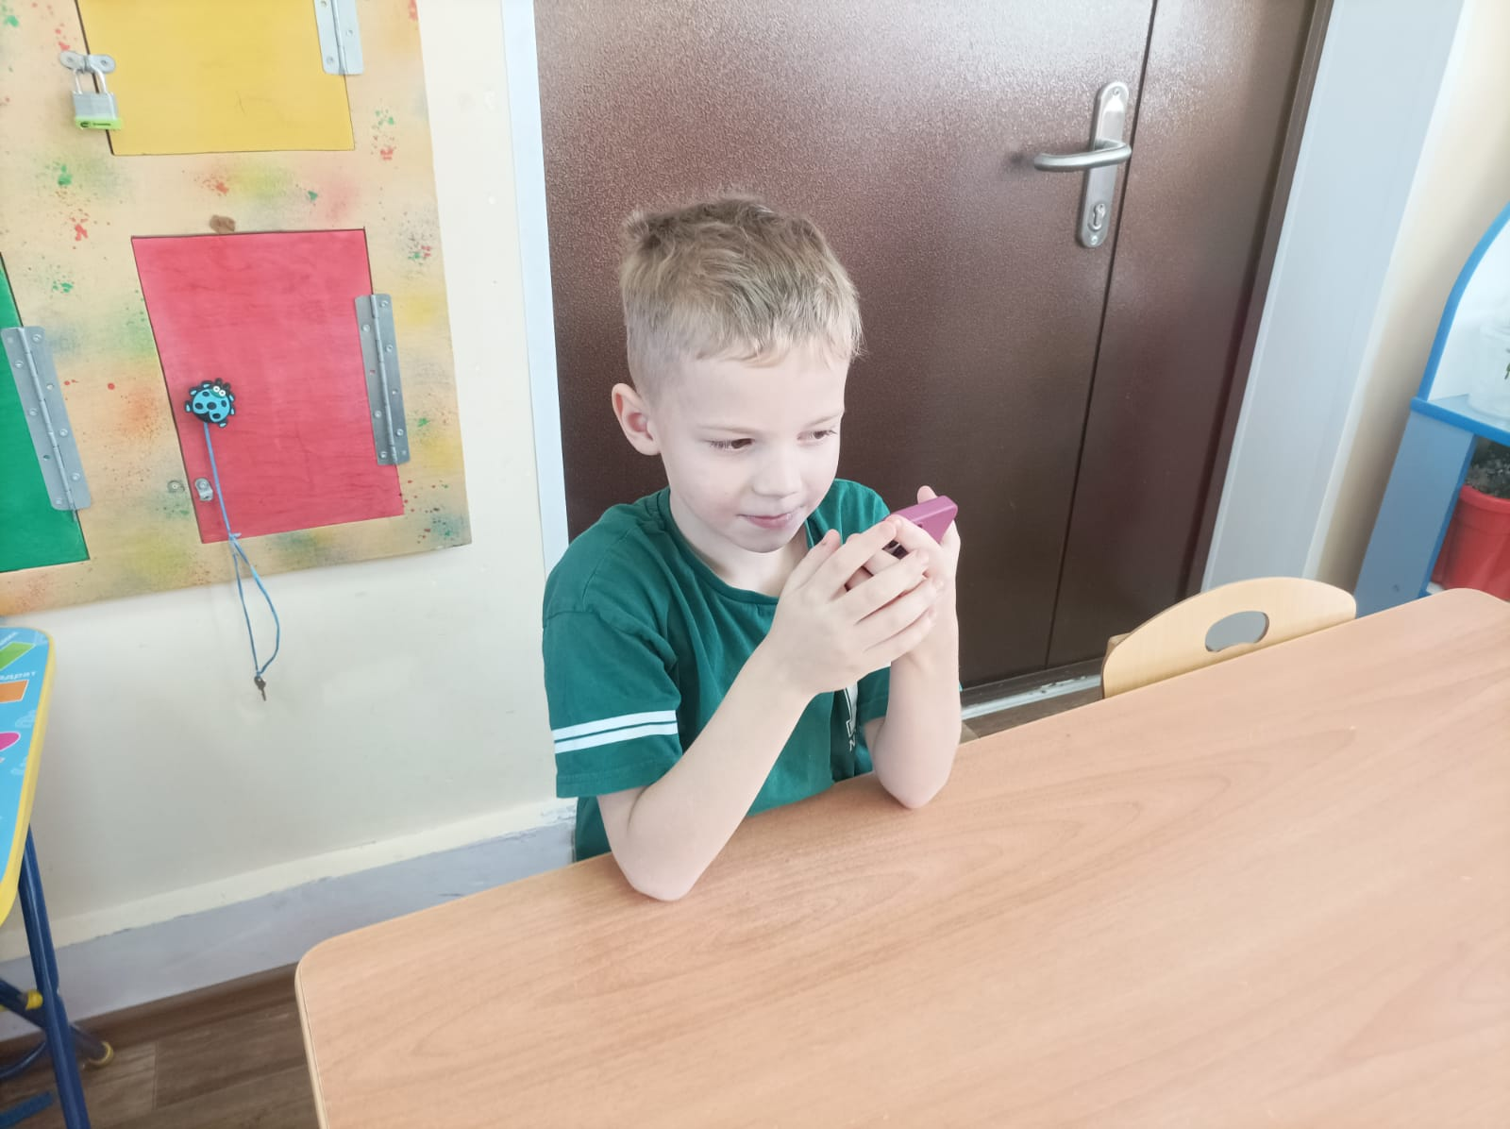
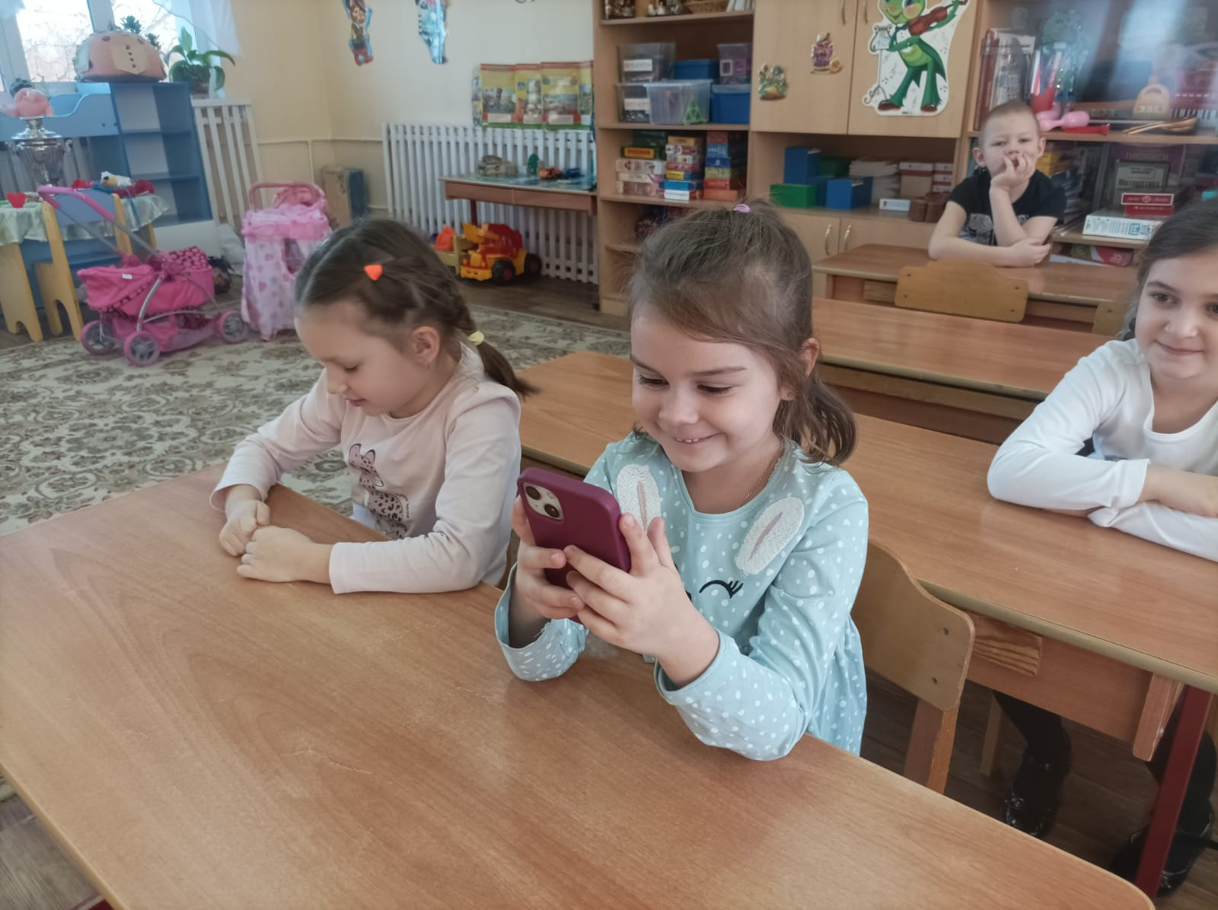
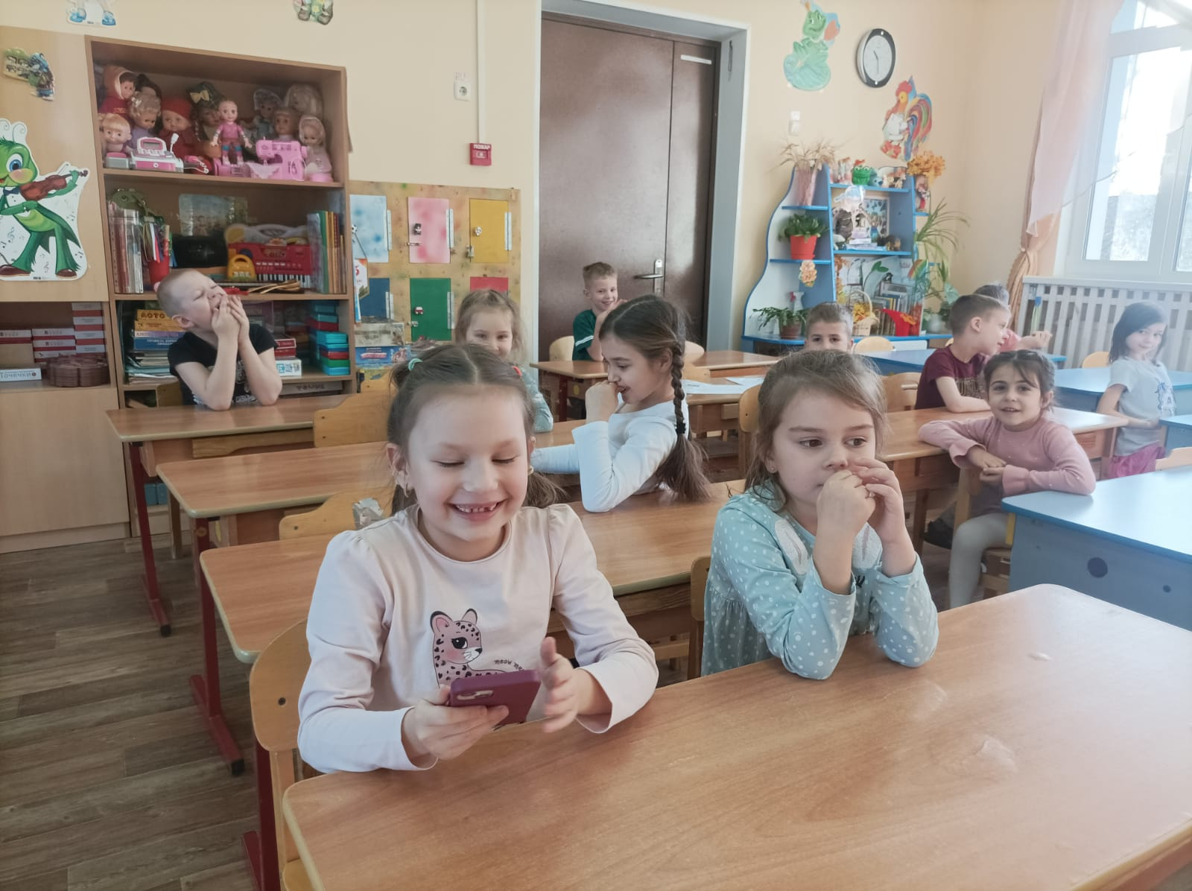
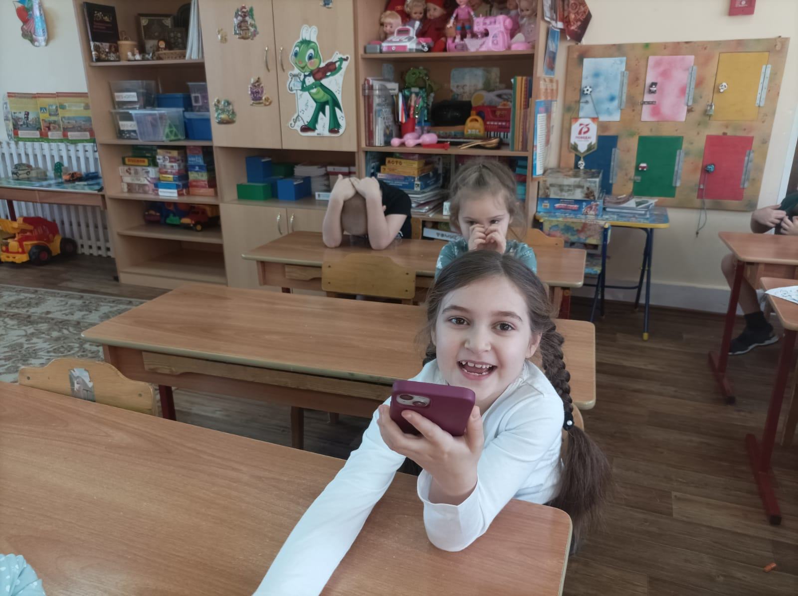
Акция «Расскажи о своих чувствах» ко Дню Матери

Slide 9
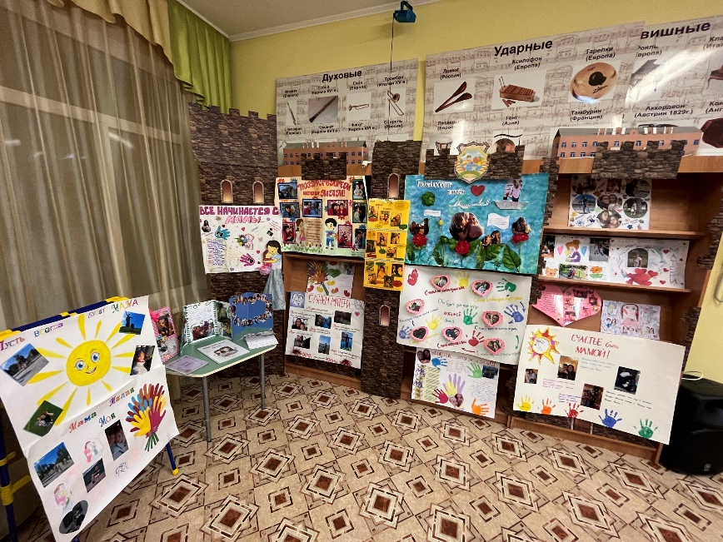
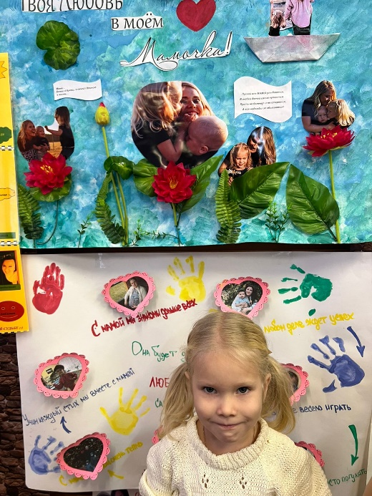
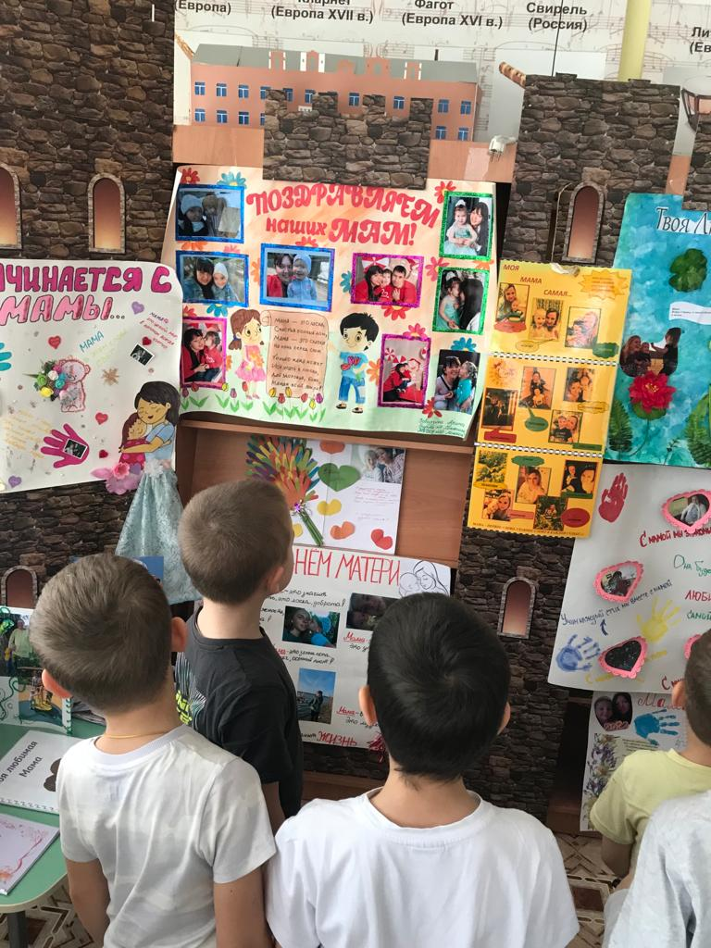
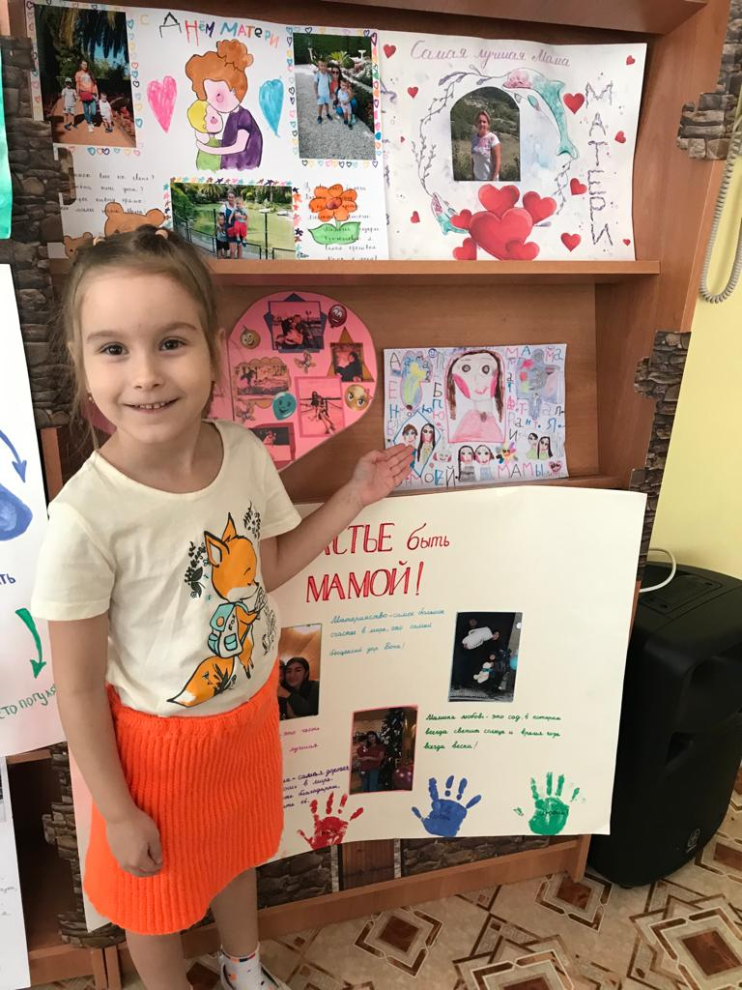
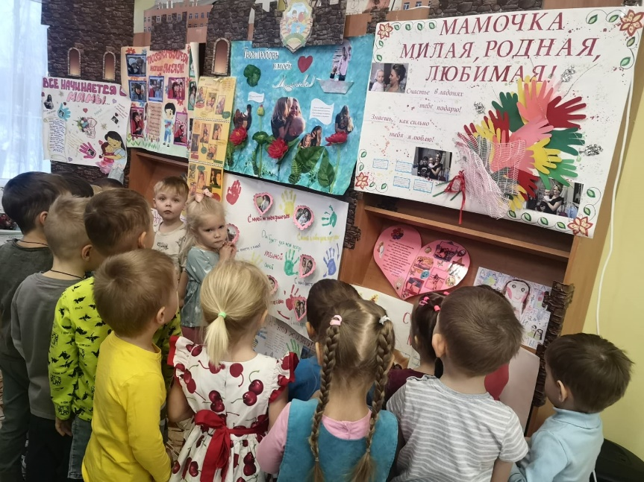
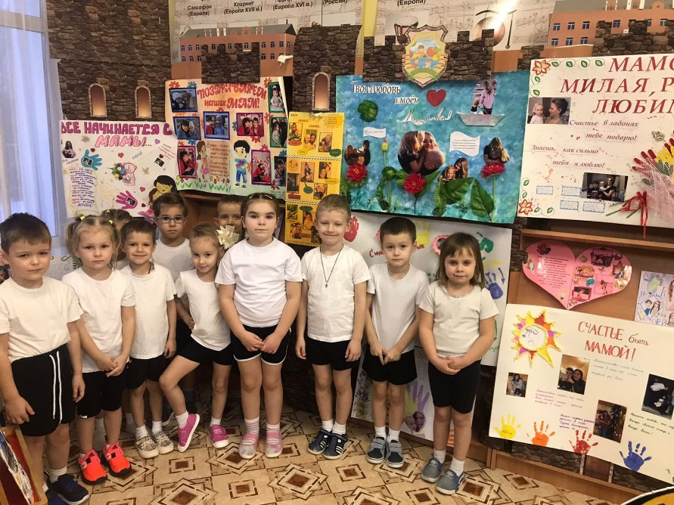
Акция «Прикосновение любви» ко Дню Матери

Slide 10
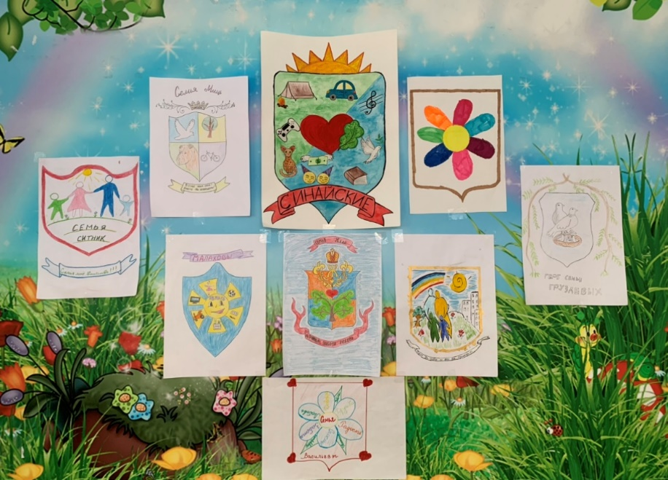
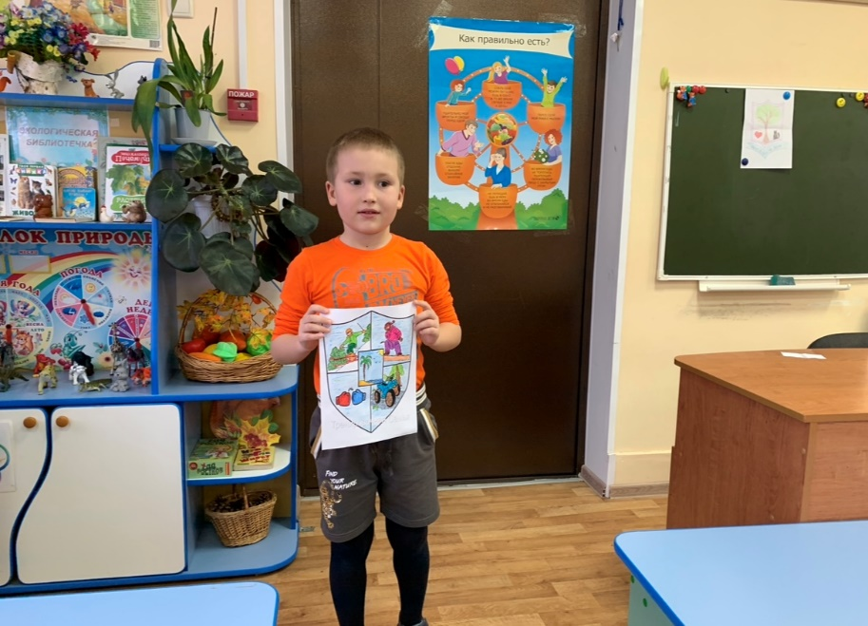
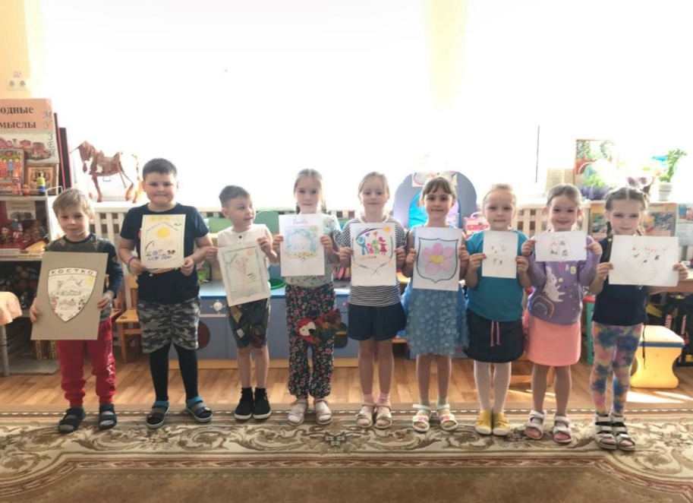
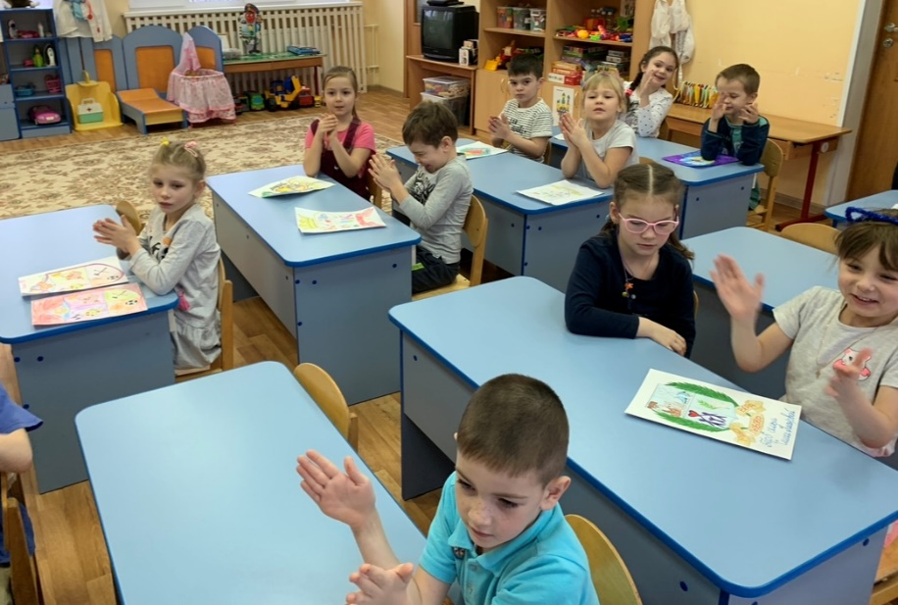
Заключительное занятие «Герб моей семьи»

Slide 11
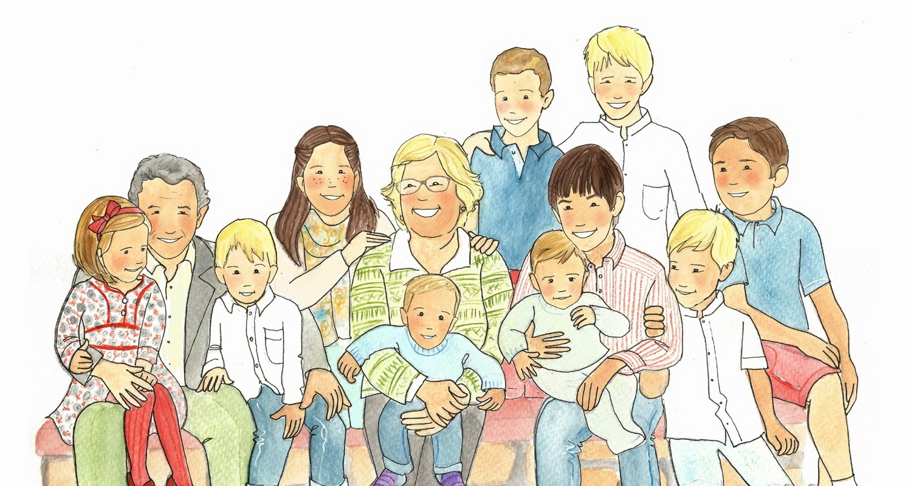
Итоги проекта
Данный проект позволил закрепить у детей сущность понятия «семья», его истории и традиций, сформировать у них эмоционально-положительное реагирование на общение с близкими взрослыми. Дети углубились в историю своей собственной семьи, узнали о своих традициях и тонкостях взаимоотношений в семье.
У взрослых проект позволил сформировать уверенность в собственных возможностях и значимости как родителей, повысить педагогическую компетентность родителей по созданию психологического комфорта в семье, замотивировать их на совместную деятельность с детьми.
С помощью данного проекта все его участники научились строить свои взаимоотношения на принципах доброжелательности, трепета и уважения.

